Slide 2
Казахский язык распространён в Казахстане, Китае, странах СНГ, Монголии, в меньшей степени в Афганистане, Иране, Турции.

Slide 3
казахское слово апашка
польское слово апашка

Slide 4
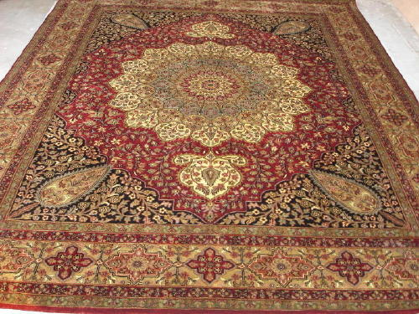
Польское слово DYWAN [дыван]?

Slide 6
Немецкий язык
является официальным языком в
Германии
Швейцарии
Австрии
Лихтенштейн
Люксембург

